Slide 1
浅拷贝和深拷贝

Slide 2
深拷贝和浅拷贝

Slide 3
能够知道深拷贝和浅拷贝的区别

Slide 4
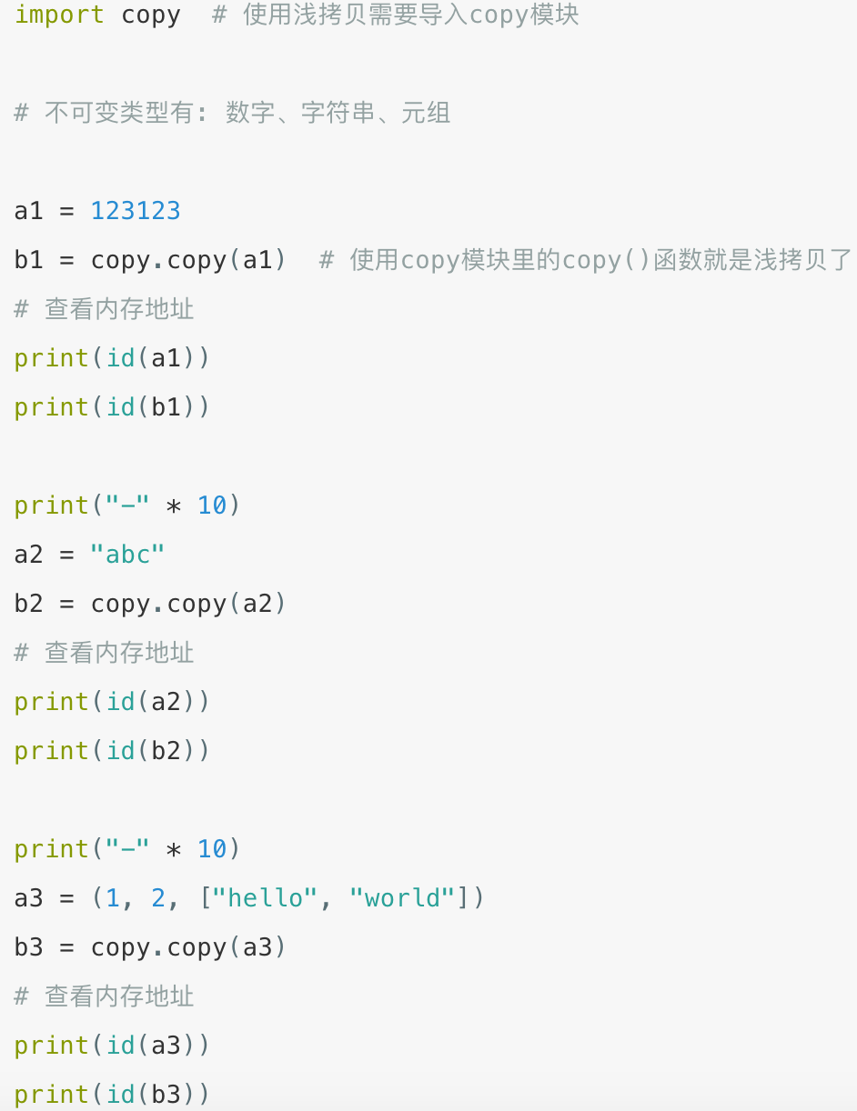
深拷贝和浅拷贝
浅拷贝
不可变类型的浅拷贝示例代码:
copy函数是浅拷贝，只对可变类型的第一层对象进行拷贝，
对拷贝的对象开辟新的内存空间进行存储，不会拷贝对象内
部的子对象

Slide 5
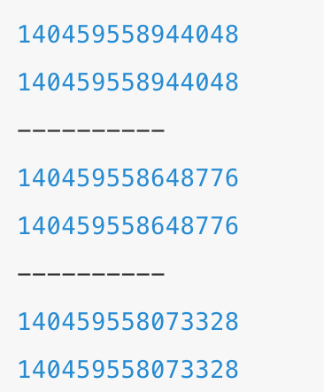
深拷贝和浅拷贝
不可变类型的浅拷贝示例代码:
copy函数是浅拷贝，只对可变类型的第一层对象进行拷贝，
对拷贝的对象开辟新的内存空间进行存储，不会拷贝对象内
部的子对象
运行结果:

Slide 6
深拷贝和浅拷贝
不可变类型的浅拷贝说明
通过上面的执行结果可以得知，不可变类型进行浅拷贝不会给拷贝的对象开辟新的内存空间，而只是拷贝了这个对象的引用。

Slide 7
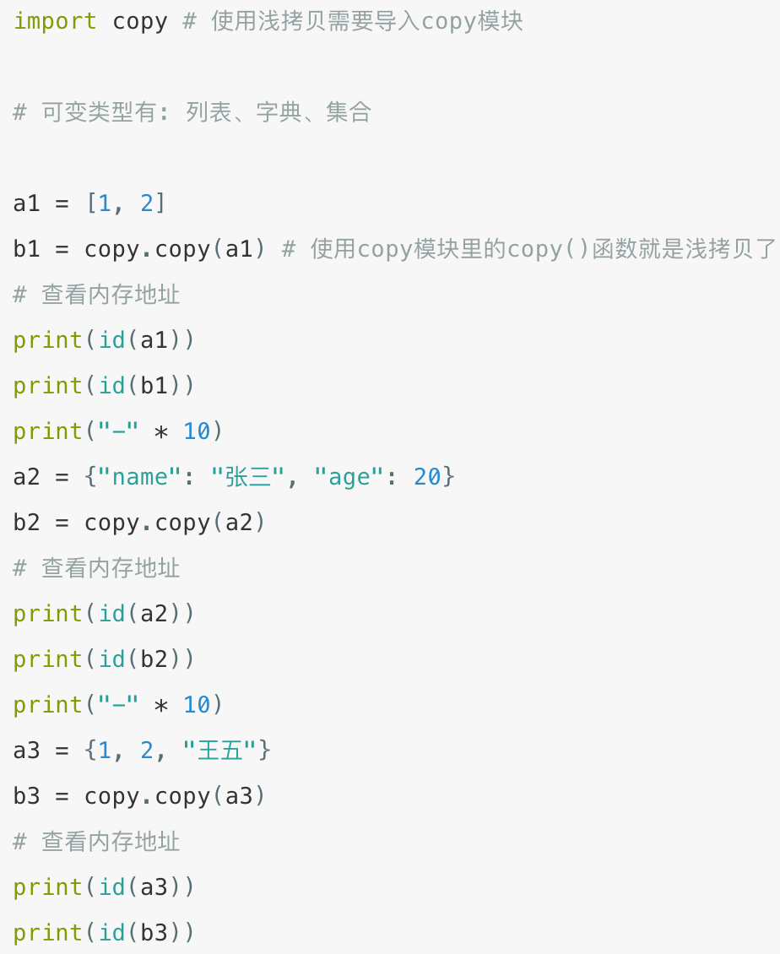
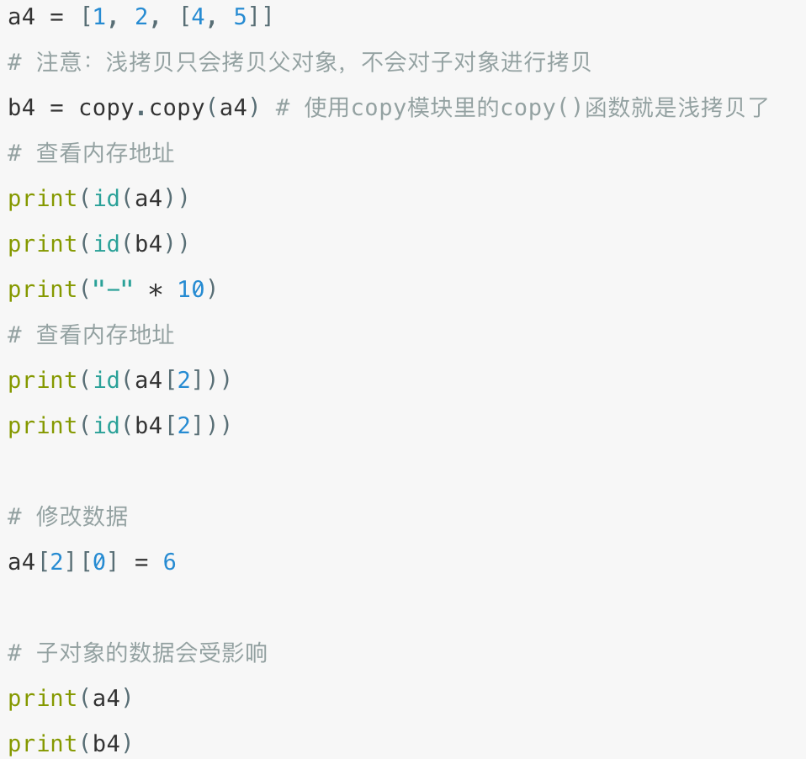
深拷贝和浅拷贝
可变类型的浅拷贝示例代码

Slide 8
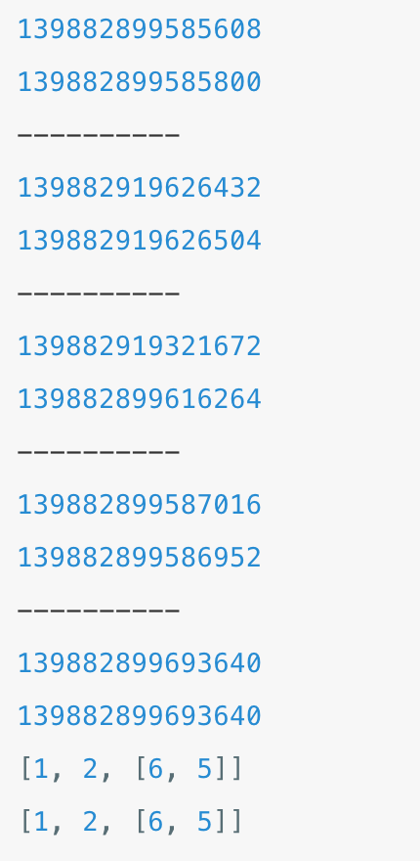
深拷贝和浅拷贝
运行结果

Slide 9
深拷贝和浅拷贝
运行结果
可变类型的浅拷贝说明:
通过上面的执行结果可以得知，可变类型进行浅拷贝只对可变类型的第一层对象
进行拷贝，对拷贝的对象会开辟新的内存空间进行存储，子对象不进行拷贝

Slide 10
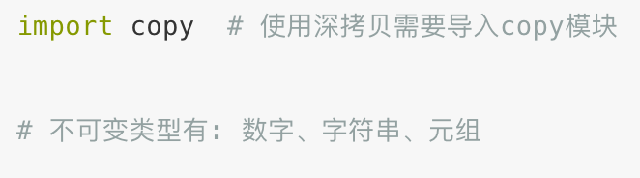
深拷贝和浅拷贝
深拷贝
deepcopy函数是深拷贝, 只要发现对象有可变类型就会对该对象到最后一个可变类型的每一层对象就行拷贝, 对每一层拷贝的对象都会开辟新的内存空间进行存储

Slide 11
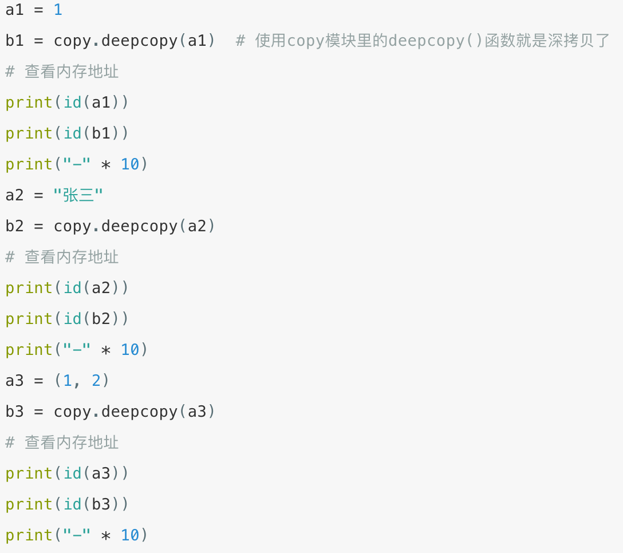
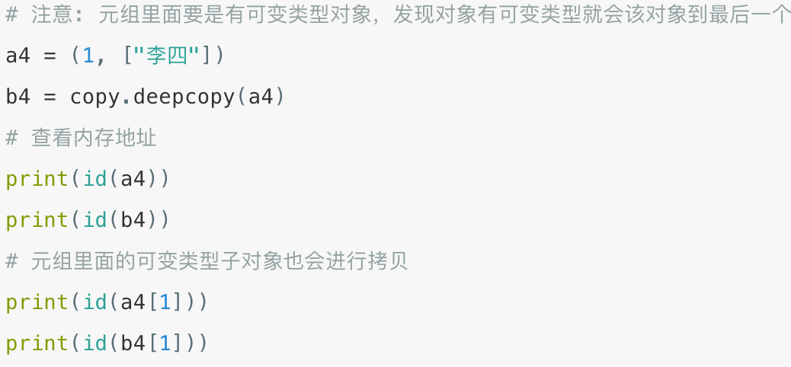
深拷贝和浅拷贝
不可变类型的深拷贝示例代码:

Slide 12
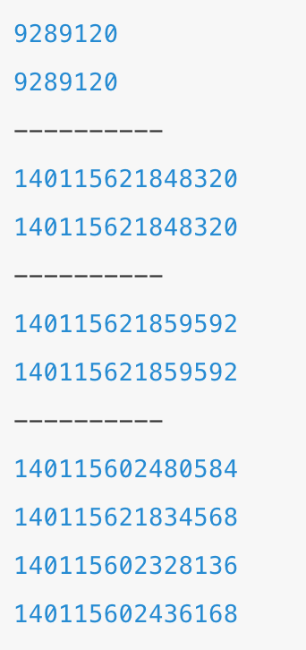
深拷贝和浅拷贝
运行结果:
不可变类型的深拷贝说明:
通过上面的执行结果可以得知：
不可变类型进行深拷贝如果子对象没有可变类型则不会进行拷贝，而只是拷贝了这个对象的引用，否则会对该对象到最后一个可变类型的每一层对象就行拷贝, 对每一层拷贝的对象都会开辟新的内存空间进行存储

Slide 13
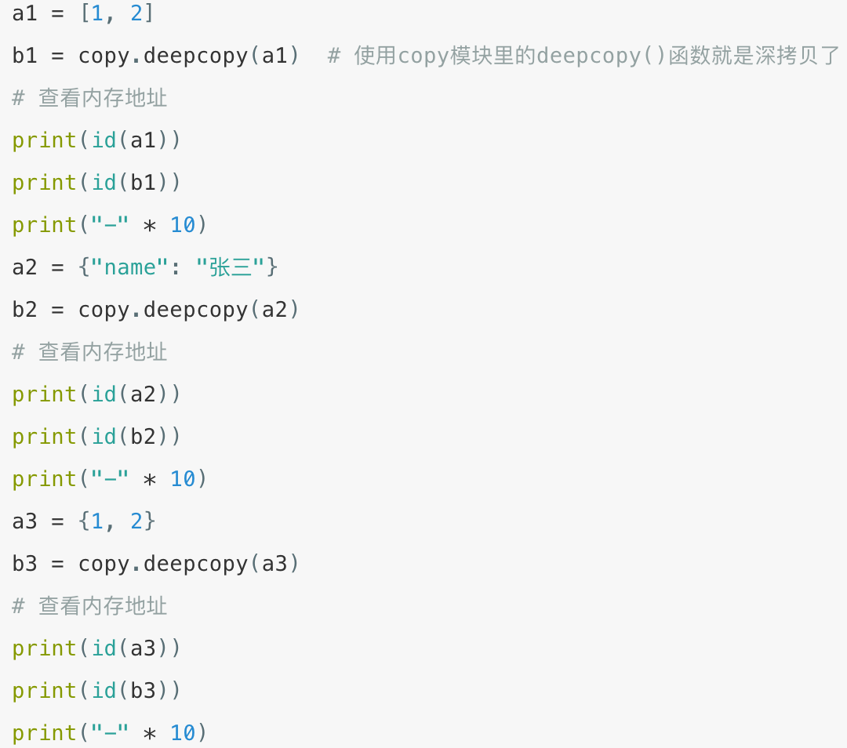
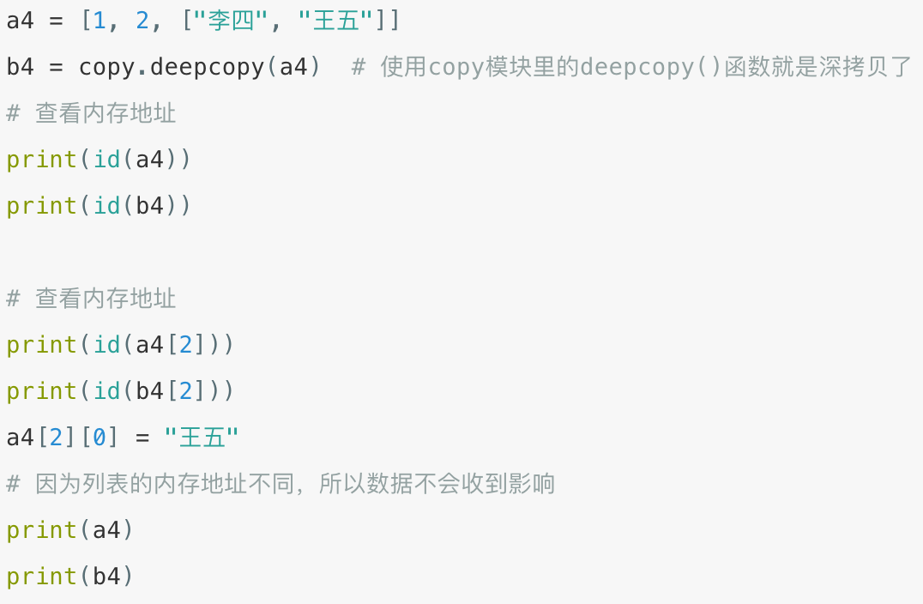
深拷贝和浅拷贝
可变类型的深拷贝示例代码

Slide 14
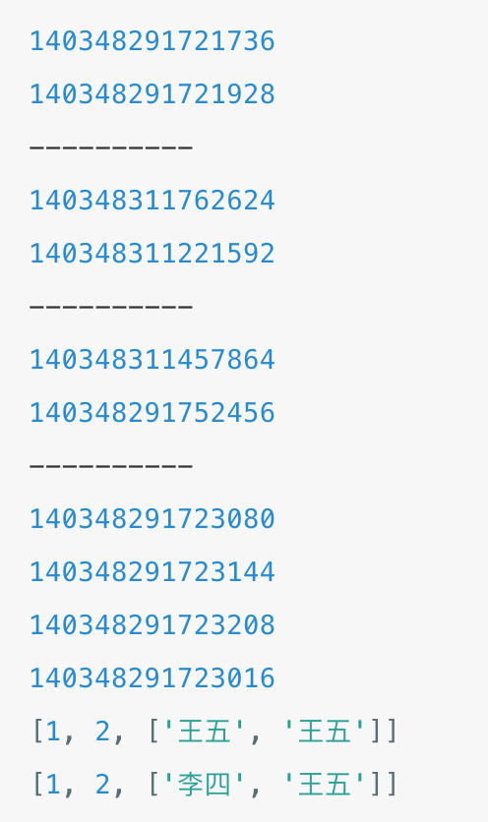
深拷贝和浅拷贝
运行结果:
可变类型的深拷贝说明:
通过上面的执行结果可以得知, 可变类型进行深拷贝会对该对象到最后一个可变类型的每一层对象就行拷贝, 对每一层拷贝的对象都会开辟新的内存空间进行存储。

Slide 15
深拷贝和浅拷贝
浅拷贝和深拷贝的区别
浅拷贝最多拷贝对象的一层
深拷贝可能拷贝对象的多层
总结:
浅拷贝使用copy.copy函数
深拷贝使用copy.deepcopy函数
不管是给对象进行深拷贝还是浅拷贝，只要拷贝成功就会开辟新的内存空间存储拷贝的对象。
浅拷贝和深拷贝的区别是:
浅拷贝最多拷贝对象的一层，深拷贝可能拷贝对象的多层

